Slide 1
詮釋理解策略
臺南市111學年度國中國文領域有效教學策略工作坊
主編者 王秀梗老師
分享者 賴姿因老師

Slide 2
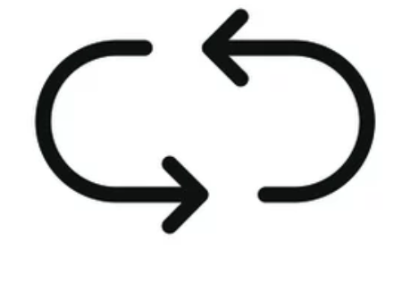
當你的學生模擬考只能拿到C時
Why?
看不懂，用猜的
作答憑感覺
找重複詞語

Slide 3
國中會考111年第3題
「臺灣原住民的布只有形制屬傳統或較現代的分別，像圓領的剪裁、鈕扣和棉布的使 用等，都是受漢人的影響而來。泰雅族的貝珠鈴衣，是貝珠串底下加銅鈴裝飾，銅鈴也是和漢人交易而來。日治時代的原住民服裝，還出現以漢人棉布做底、日本布做袖口、原住民圖案做主要裝飾的混搭法。」這段文字的主旨最可能是下列何者？
(A)不同文化的碰撞，可融合並產生新的火花
(B)外來文化的入侵，讓在地的傳統文化日漸消失
(C)臺灣原住民的文化，影響了漢人與日本人的穿著
(D)觀察不同族群的服飾，就能了解不同文化的差異
通過率0.87

Slide 4
國中會考111年第3題
「臺灣原住民的布只有形制屬傳統或較現代的分別，像圓領的剪裁、鈕扣和棉布的使 用等，都是受漢人的影響而來。泰雅族的貝珠鈴衣，是貝珠串底下加銅鈴裝飾，銅鈴也是和漢人交易而來。日治時代的原住民服裝，還出現以漢人棉布做底、日本布做袖口、原住民圖案做主要裝飾的混搭法。」這段文字的主旨最可能是下列何者？
(A)不同文化的碰撞，可融合並產生新的火花
(B)外來文化的入侵，讓在地的傳統文化日漸消失
(C)臺灣原住民的文化，影響了漢人與日本人的穿著
(D)觀察不同族群的服飾，就能了解不同文化的差異
通過率0.87

Slide 5
國中會考111年第3題
臺灣原住民的布只有形制屬傳統或較現代的分別，像圓領的剪裁、鈕扣和棉布的使 用等，都是受漢人的影響而來。
泰雅族的貝珠鈴衣，是貝珠串底下加銅鈴裝飾，銅鈴也是和漢人交易而來。
日治時代的原住民服裝，還出現以漢人棉布做底、日本布做袖口、原住民圖案做主要裝飾的混搭法。

Slide 6
國中會考111年第3題
「臺灣原住民的布只有形制屬傳統或較現代的分別，像圓領的剪裁、鈕扣和棉布的使 用等，都是受漢人的影響而來。泰雅族的貝珠鈴衣，是貝珠串底下加銅鈴裝飾，銅鈴也是和漢人交易而來。日治時代的原住民服裝，還出現以漢人棉布做底、日本布做袖口、原住民圖案做主要裝飾的混搭法。」這段文字的主旨最可能是下列何者？
(A)不同文化的碰撞，可融合並產生新的火花
(B)外來文化的入侵，讓在地的傳統文化日漸消失
(C)臺灣原住民的文化，影響了漢人與日本人的穿著
(D)觀察不同族群的服飾，就能了解不同文化的差異
通過率0.87

Slide 7
知己知彼 百戰百勝

Slide 8
國中近三年等級對照答題數
 | 109年 | 110年 | 111年
精熟 A | 40-48 | 42-48 | 37-42
基礎 B | 20-39 | 20-41 | 18-35
待加強 C | 0-19 | 0-19 | 0-17

Slide 9
國中近三年等級對照答題數
 | 109年 | 110年 | 111年
待加強 C | 0-19 | 0-19 | 0-17
通過率 | 92%-70% | 93%-71% | 88%-73%

Slide 10
國中近三年等級對照答題數
 | 109年 | 110年 | 111年
待加強C | 0-19 | 0-19 | 0-17
通過率 | 92%-70% | 93%-71% | 88%-73%
題目分佈 | 單：1-15 題：35-40 | 單：1-14 組：35-40 | 單：1-11 題：26-35
其他 |  | 單：20 33 34

Slide 11
通過率
90%以上
109年會考第3題 95%
人生何嘗不像一場競賽。跑得慢的人有些會怨天尤人，一路上窩囊委屈； 有的卻抱著龜兔賽跑的精神，努力不懈直到終點。而那些跑得快的也不見得永 遠領先，有的後繼無力被人超前，有的半路摔倒一蹶不起，選擇放棄。因此，
議論文
推論主旨
白話文
根據文意，畫線處填入下列何者最恰當？
(A)人生的競賽往往是暗潮洶湧的
(B)臺前風光是背後汗水累積而成
(C)勝敗皆由天定，無須怨天尤人
(D)堅持到底的人才是最後的贏家
舉例
平易近人

Slide 12
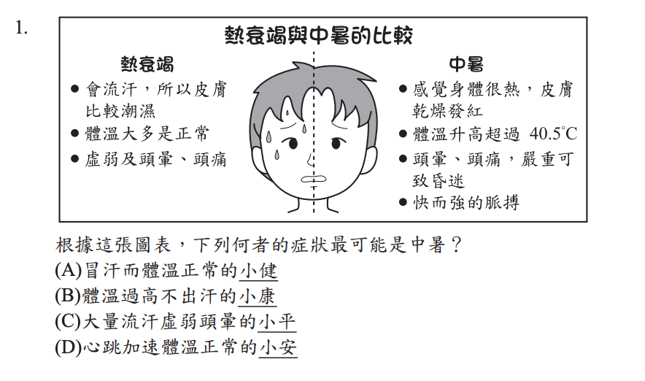
通過率
90%以上
109年會考第1題 92%
說明文
擷取訊息＋詮釋
（文轉圖）
白話文
句子短

Slide 13
通過率
90%以上
109年會考第2題 91%
議論文
「寧可讓學得快的人等，也不能讓不會的人繼續不會。」下列何者最符合這句話所強調的教育理念？
(A)強化資優教育，培養菁英
(B)提倡忍讓，加強品格教育
(C)視學生資質，給予適當教導
(D)無論良與莠，一個都不放棄
詮釋
白話文
句子短

Slide 14
通過率
85%以上
111年會考第3題 87%
「臺灣原住民的布只有形制屬傳統或較現代的分別，像圓領的剪裁、鈕扣和棉布的使用等，都是受漢人的影響而來。泰雅族的貝珠鈴衣，是貝珠串底下加銅鈴裝飾，銅鈴也是和漢人交易而來。日治時代的原住民服裝，還出現以漢人棉布做底、日本布做袖口、原住民圖案做主要裝飾的混搭法。」這段文字的主旨最可能是下列何者？
(A)不同文化的碰撞，可融合並產生新的火花
(B)外來文化的入侵，讓在地的傳統文化日漸消失
(C)臺灣原住民的文化，影響了漢人與日本人的穿著
(D)觀察不同族群的服飾，就能了解不同文化的差異
說明文
推論
白話文
句子長
分項重點

Slide 15
通過率
75%以上
111年會考第7題 77%
「敘述記憶是件難事。記憶是一個整體，敘述的時候必須選擇將它一片片的切下，即使是一塊肉、一棵菜甲切下來後就再也拼不完整了，就算拼湊起來了乙 也只算是死的標本，生命已蕩然丙何況記憶大部分的時候更像一陣風，來無影去無蹤的，要想將風片切下來，豈不完全是一場徒勞嗎丁」這段文字中的甲、 乙、丙、丁四處，何者最適合使用標點符號中的句號？
(A)甲 (B)乙 (C)丙 (D)丁
記敘文
標點符號
白話文
譬喻

Slide 16
通過率
70%以上
110年會考第14題 72%
許多科技大廠致力發展AI產業，但在支援中文化系統卻遇到困難。原因是中文的同音異字令語音辨識難度增加，而中文常與外語混用，以及次文化用語等都成為系統干擾。」根據這段文字，下列文句語音辨識錯誤的原因，何者未被提及？
(A)他是個勢利眼 → 他是個視力眼
(B)他在床上睡著了 → 他在船上睡著了
(C)班導要求按時交作業 → 扳倒要求按時交作業
(D)Facebook的用戶眾多 → 非死不可的用戶眾多
說明文
推論
白話文
應用

Slide 17
邁向B之路
用猜的
憑感覺
找重複
會斷句
抓重點
懂複句句型

Slide 18
從基測到會考的改變
題目情境以解決真實生活問題為主
題目閱讀量高，也常配合數據資料或圖表來描述問題情境
有單題，也有題組
題目變少，字數增加，難度變高
70分鐘內需要閱讀9000字
上下的文字
Notes:
會考試題就是大型的閱讀測驗
對於C同學，說明文算是利多
比較不會有難詞
但要能夠做細節的比對
而從會考到素養評量 也會發現
題目變少 但字數變多 每一題含金量變高
老話一句還是得多閱讀 因為要讀好多字

Slide 19
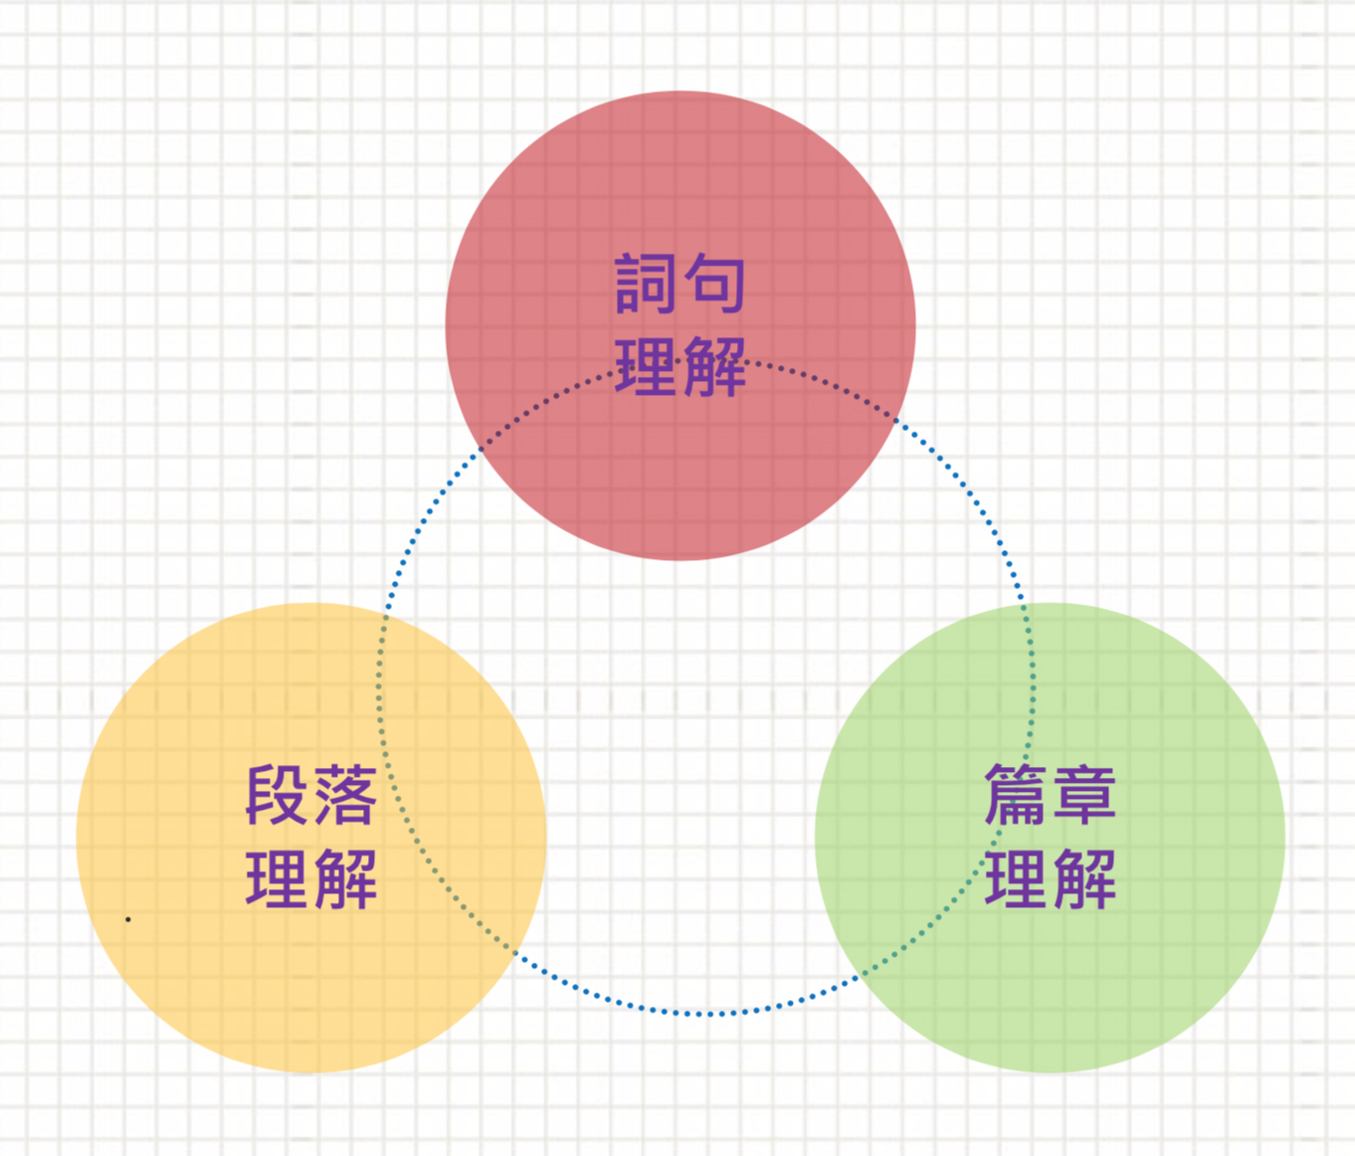
會考的閱讀理解 理解的類型
Notes:
竟然會考就是大型的閱讀理解
我們也要弄懂什麼是閱讀理解
一篇文章的組成是從先懂詞句到段落理解到篇章脈絡、結構 全篇主旨
由小至大
第一關就是

Slide 20
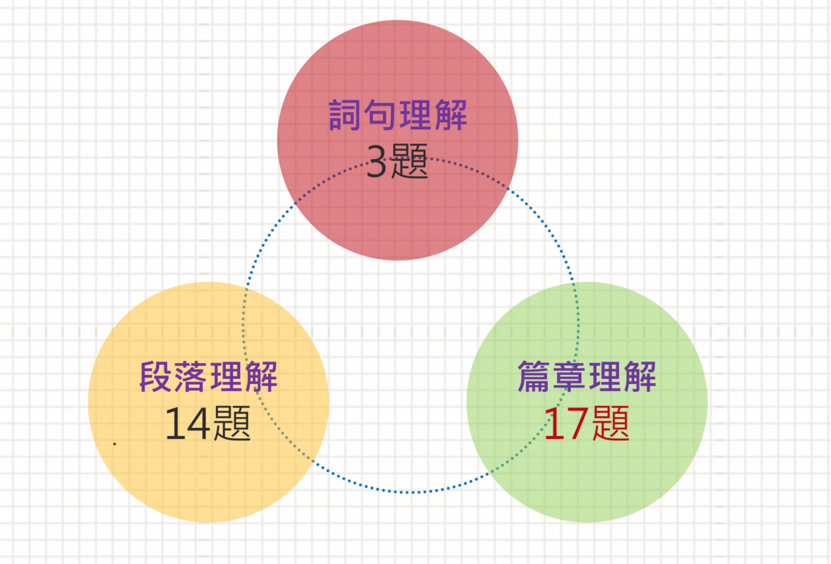
會考的閱讀理解 理解的類型
Notes:
詞句理解的題目偏少
但是要懂段落和篇章 也需要詞句理解

Slide 21
Notes:
會考試考課文沒有的嗎
因為考的是能力
所以平常也要教能力

Slide 22
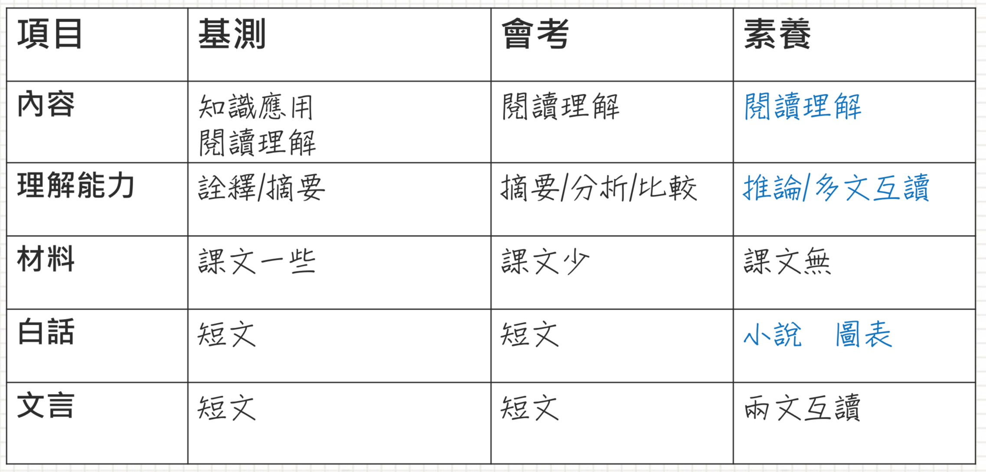
從基測到會考的改變
Notes:
其實幾乎沒有詮釋題，也就是字詞的詮釋
當作是一種基本能力
素養考的閱讀理解的層次提升了
多是推論和兩蚊比較的題目

Slide 23
會考的閱讀理解 詮釋策略

Slide 24
詮釋理解策略
Notes:
大家好，很高興可以和大家共度早晨時光。在開始講題之前，想和大家分享兩個故事
這次國一的段考，我們學校的出題很有水準，拿到高分實屬不易，各班總是會出現幾個神人，令人崇拜
其中一個女生就考了96分，但數學卻是差強人意的拿了65分。
我問他為什麼會這樣，它只回答我一句：考數學時，眼珠子掉出來了，彈跳幾下，動彈不得
另一個才女，每天都在寫小散文，十幾行的文字，充滿了早熟的慧黠
同學常說他的小宇宙，轉個不停，或是生活小札等同於電腦開了好幾個外掛程式
這樣的形容常讓我很驚喜。
原來，詩意，離我們不遠，而且創造了許生命中的不平凡。

Slide 27
閱讀
識字
理解
字形
字音
字義
句子段落
全文
識字教學
部件識字、組字規則
流暢性
摘要
推論
自我提問
筆記
詞彙擴充
多義、反義
Notes:
部件識字：「手」或「」的字都跟手的動作有關。此時筆者隨機補充「採」和「踩」這兩個字，
組字規則：部首＋偏旁
1.形聲字：采：採、彩、睬、綵、踩、菜。

Slide 28
國中學習內容—文字篇章—字詞
1. 4,000個常用字的字形、字音和字義
2. 3,500個常用字的使用
3. 基本的造字原則：象形、指事、會意、形聲
4. 6,500個常用語詞的認念
5. 5,000個常用語詞的使用
6. 常用文言文的詞義及語詞結構
7. 常用文言文的字詞、虛字、古今義變
8. 各體書法與名家碑帖的認識與欣賞
文言文比例宜逐年增加第七學年：10%-20%、第八學年：20%-30%、
第九學年：25%-35%

Slide 29
國中學習表現—識字與寫字
1.認識國字至少4,500字，使用3,500字。
2. 認識造字的原則，輔助識字，了解文字的形、音、義。
3. 能運用字典或辭典了解一字多音及一字多義的現象。
4. 認識各種書體，欣賞名家碑帖。
5. 欣賞書法的行款和布局、行氣及風格。
6. 能夠寫出正確美觀的硬筆字。

Slide 30
語詞的學習困難
一詞多義
伺候、風流
生字難詞
虛字 抽象義
沉淪、壓榨
簡窳、逡巡、倍蓗、斫、塹
之、乎、也、者、於、焉

Slide 31
策略 | 教學重點 | 說明
詞彙 (解碼) | 詞素／ 析詞釋義／ 上下文 | 詞素、析詞釋義、查辭典與國 小策略相同。找出文章中不懂 的字詞，並由上下文句脈絡中 推測出不懂字詞可能的涵意， 進而判斷出字詞意義是否能正 確表示文章的涵意。
引自課文本位閱讀理解教學研發團隊-國中國文閱讀理解策略成分表20180928修

Slide 32
一 起試試看
教師說明、示範
小組共作學習
學生獨立自學

Slide 33
教師說明、示範
小組共作學習
學生獨立自學
下列「」中的語詞如何解釋?想一想，是用什麼方法來解釋呢?
王次仲認為當時通行的篆體字，寫起來很費工、用處又不廣，因此改良簡化成隸書。秦始皇讚賞其對於文字的改革，於是徵召他，但他都不理。始皇認為次仲態度傲慢，於是派人用「檻車」去押送他。

Slide 34
教師說明、示範
小組共作學習
學生獨立自學

Slide 35
教師說明、示範
小組共作學習
學生獨立自學
下列「」中的語詞如何解釋?
1.「檻車」的解釋：囚車
2.詮釋語詞的方法：
看部首與部件(析詞釋義)、推論上下文
王次仲認為當時通行的篆體字，寫起來很費工、用處又不廣，因此改良簡化成隸書。秦始皇讚賞其對於文字的改革，於是徵召他，但他都不理。始皇認為次仲態度傲慢，於是派人用「檻車」去押送他。
Notes:
先拆字後解釋

Slide 36
教師說明、示範
小組共作學習
學生獨立自學
下列「」中的語詞如何解釋?想一想，是用什麼方法來解釋呢?
近年來，他投資股票，獲利「倍蓰」，喜不自勝。
Notes:
挑不會的來解釋

Slide 37
教師說明、示範
小組共作學習
學生獨立自學
下列「」中的語詞如何解釋?想一想，是用什麼方法來解釋呢?
1.「倍蓰」：加倍
2.詮釋語詞的方法：增字造詞法(倍的意思是加倍)、連結背景知識(倍)
近年來，他投資股票，獲利「倍蓰」，喜不自勝。

Slide 38
教師說明、示範
小組共作學習
學生獨立自學
人的一生，都在「企求」幸福，都在「企求」快樂，希望自己和自己所愛的人都能快樂平安地活下去。
童年的許多細碎事物，大體如此——不去想，什麼都沒有；一旦思想起，便「歷歷如繪」。
鳥的身軀都是玲瓏飽滿的，細瘦而不乾癟，豐腴而不臃腫，真是減一分則太瘦、增一分則太肥那樣地「穠纖合度」。
他囑我路上小心，夜裏要警醒些，不要受涼。又囑託茶房好好「照應」我。

Slide 39
教師說明、示範
小組共作學習
學生獨立自學
A.人的一生，都在「企求」幸福，都在「企求」快樂，希望自己和自己所愛的人都能快樂平安地活下去。
B.童年的許多細碎事物，大體如此——不去想，什麼都沒有；一旦思想起，便「歷歷如繪」。
C.鳥的身軀都是玲瓏飽滿的，細瘦而不乾癟，豐腴而不臃腫，真是減一分則太瘦、增一分則太肥那樣地「穠纖合度」。
D.他囑我路上小心，夜裏要警醒些，不要受涼。又囑託茶房好好「照應」我。

Slide 40
教師說明、示範
小組共作學習
學生獨立自學
畢業典禮時，我代表畢業生致詞，這是我最「風光」的一天。

Slide 41
教師說明、示範
小組共作學習
學生獨立自學
畢業典禮時，我代表畢業生致詞，這是我最「風光」的一天。
1.「風光」：光采、榮耀
2.詮釋語詞的方法：增字造詞法、推論上下文

Slide 42
想一想
課文的語詞教學
王冕的少年時代

Slide 43
找一找
哪些是值得教導的語詞
王冕的少年時代
Notes:
1.圈學生不會的字詞
2.尋找值得教導的字詞

Slide 44
要提醒注意的語詞：嶔崎磊落
核心 概念 | 支持的證據
嶔崎 磊落 | 1.讀書是為自己讀: 把點心錢省下來買書、每日放牛也利用時間看書、讀三四年書，漸明白書中道理、不愁吃穿後仍舊每日讀古人詩文。 2.做事自信堅毅:天下哪有個學不會的事?自學畫荷，成了畫荷的名筆。 3.態度正向樂觀:雖然因家中經濟困難無法再去學堂讀書，但他沒有怨天尤人，反而樂觀以對，面對困難、解決困難。 4.心態不帶功利:不論讀書或者學畫，都是為自己而做。
表層理解
深層意涵
照應全文
核心概念
Notes:
嶔崎磊落：和山勢有關
深層涵義：人格高潔
核心概念：可以呼應全文
要教值得教導的詞語方法
一詞多義
和全文最相關

Slide 45
推論
部首
析字
連結
詞性
想一想
詞語詮釋的方法

Slide 46
生難語詞的學習鷹架搭建
 | 方法 | 示例
1 | 查字典 連結背景知識 | 羨兵衆多，從塹下斫橋
2 | 看部首 析詞釋義 | 貓蹲良久，鼠逡巡自穴中出，見貓怒奔之
3 | 從單字去增字造詞 | 其文詞學術，當倍蓰於昔人
4 | 從上下語境做推論 | 始皇怒其不恭，令檻車送之
5 | 從詞性排列來判斷 | 蓮，花之君子者也

Slide 47
二、句子的詮釋
切脈絡
(圈補主詞)
找重點
化為簡句
(替換語詞)
(還原句型)
切脈絡
(圈補主詞)
找重點
換句話說
(替換語詞)
(還原句型)
(歸納主旨)

Slide 48
108新課綱—國中國文學習重點
學習內容 |  | 學習表現
文字篇章 - 句段 | Ac-Ⅳ-1 標點符號在文本中的不同效果 Ac-Ⅳ-2 敘事、有無、判斷、表態等句型 Ac-Ⅳ-3 文句表達的邏輯與意義 | 閱 讀 | 5-Ⅳ-1比較不同標點符號的表達效果，流暢朗讀各類文本，並表現情感的起伏變化 5-Ⅳ-2理解各類文本的句子、段落與主要概念，指出寫作的目的與觀點
Notes:
理解標點符號的性質與作用：如：（總起下文）、，（）隔開句子、 ；(並列語句)、！（驚嘆、感嘆）、。（語句結束）
敘事句：敘述一項行為或事情，關鍵在術語、賓語。強調主語的行動、言語、內心轉折 我喜歡書
表態句：關鍵在表語。形容人事物的狀態、位置
有無句：關鍵在有和無，表示有沒有認識人時地物事
判斷句：解釋說明屬、內涵、異同， 蓮，花中之君子，表達肯定或否定，通常為作者的觀點

Slide 49
標點符號
句意
句型
文句邏輯
摘重點.
換句話說
認識.理解.應用
句子
句法.
關係連詞
語序.四大句型.特殊

Slide 50
句子的結構
句型
單句句型
S+V+O
S+A
複句句型
關聯詞
表態句
敘事句
有無句
並列.遞進.順承.因果.轉折.選擇.條件.假設
特殊句型
強調效果
倒裝.被動.省略. 雙重否定.反詰
S+NP
判斷句

Slide 51
句意的學習困難與因應策略
因應策略 | 使用時機 | 步驟說明
簡化句義 | 長句、複雜句 | 斷句→圈補主語→找重點→圈補連接詞→說出簡句
換句話說 | 難詞、抽象句義、特殊句型、文言文 | 詮釋語詞→還原句型→找重點→用自己的話說→歸納主旨意涵

Slide 52
簡化句義--句子的摘要
切脈絡
(圈補主詞)
找重點
化為簡句
(替換語詞)
(還原句型)

Slide 53
換句話說--句子的詮釋
切脈絡
(圈補主詞)
找重點
換句話說
(替換語詞)
(還原句型)
(歸納主旨)

Slide 54
句子詮釋
白話
一起試試看

Slide 55
簡化句義--句子的摘要
切脈絡
(圈補主詞)
找重點
化為簡句
(替換語詞)
(還原句型)
Notes:
替換語詞：值得替換的詞語
還原句型：複雜句、連接詞太多

Slide 56
切脈絡
(圈補主詞)
找重點
換句話說
(替換語詞)
(還原句型)
像兵士們護衛著疆土那樣，
負責道路清潔的那默默的一群，
以忠實的態度，
護衛著一條條長長的街道和巷弄，
凡被認為是垃圾的那些東西出現在他們的防區，
他們便予以清除。

Slide 57
切脈絡
(圈補主詞)
找重點
換句話說
(替換語詞)
(還原句型)
像兵士們護衛著疆土那樣，
負責道路清潔的那默默的一群，
以忠實的態度，
護衛著一條條長長的街道和巷弄，
凡被（清道婦）認為是垃圾的那些東西出現在他們的防區，
他們便予以清除。
Notes:
抽象的
值得替換的
化繁為簡的

Slide 58
切脈絡
(圈補主詞)
找重點
換句話說
(替換語詞)
(還原句型)
像兵士們護衛著疆土那樣，
負責道路清潔的那默默的一群，
清道婦
以忠實的態度，
護衛著一條條長長的街道和巷弄，
凡被認為是垃圾的那些東西出現在他們的防區，
垃圾
他們便予以清除。
Notes:
替換語詞：值得替換的、化繁為簡
還原句型：主＋動＋受

Slide 59
切脈絡
(圈補主詞)
找重點
換句話說
(替換語詞)
(還原句型)
像兵士們護衛著疆土那樣，負責道路清潔的清道婦，
以忠實的態度，
護衛著一條條長長的街道和巷弄，
負責道路清潔的清道婦像兵士們護衛著疆土那樣，以忠實的態度，護衛著一條長長街道和巷弄，
凡是垃圾出現在他們的防區，他們便清除。
Notes:
找重點：思考作者想要表達的
清道婦像士兵

Slide 60
切脈絡
(圈補主詞)
找重點
換句話說
(替換語詞)
(還原句型)
負責道路清潔的清道婦像兵士們護衛著疆土那樣，以忠實的態度，護衛著一條長長街道和巷弄，
凡是垃圾出現在他們的防區，他們便清除。
Notes:
可以再更簡潔一點

Slide 61
切脈絡
(圈補主詞)
找重點
換句話說
(替換語詞)
(還原句型)
清道婦像忠實的兵士護衛著街道，只要看到垃圾就會清除

Slide 62
句子詮釋
換您試試看
白話

Slide 63
切脈絡
(圈補主詞)
找重點
換句話說
(替換語詞)
(還原句型)
我們在水道上放紙船遊戲，
花色斑雜者，形態怪異者，氣派儼然者，甫經下水即遭沉沒者，
各色各樣的紙船或列隊而出，或千里單騎，或比肩齊步，或互相追逐，或者乾脆是曹操的戰艦—首尾相連。

Slide 64
切脈絡
(圈補主詞)
找重點
換句話說
(替換語詞)
(還原句型)
我們在水道上放紙船遊戲，
(這些紙船有)花色斑雜者，形態怪異者，氣派儼然者，甫經下水即遭沉沒者，
各色各樣的紙船或列隊而出，或千里單騎，或比肩齊步，或互相追逐，或者乾脆是曹操的戰艦—首尾相連。

Slide 65
切脈絡
(圈補主詞)
找重點
換句話說
(替換語詞)
(還原句型)
我們在水道上放紙船遊戲，
(這些紙船有)花色斑雜者(的)，形態怪異者(的) ，氣派儼然者(的) ，(也有剛剛)甫經下水即遭沉沒者(的) ，
各色各樣的紙船或(有的)列隊而出，或(有的)千里單騎，或比肩齊步(有的一起走) ，或(有的)互相追逐，或者乾脆是曹操的戰艦—首尾相連。

Slide 66
切脈絡
(圈補主詞)
找重點
換句話說
(替換語詞)
(還原句型)
我們在水道上放紙船，這些紙船有花色斑雜的，形態怪異的 ，氣派儼然的 ，也有剛下水就沉沒的，
各色各樣的紙船有的列隊而出，有的千里單騎，有的一起走 ，有的互相追逐，有的首尾相連。

Slide 67
切脈絡
(圈補主詞)
找重點
換句話說
(替換語詞)
(還原句型)
我們在水道上放紙船，這些紙船有花色斑雜的，形態怪異的，氣派儼然的，也有剛下水就沉沒的， →→有各種紙船
各色各樣的紙船有的列隊而出，有的千里單騎，有的一起走，有的互相追逐，有的首尾相連。→→用各種方式航行
我們在水道上放各色各樣的紙船，這些紙船用各種方式航行。

Slide 68
句子詮釋
新詩
換您試試看

Slide 69
切脈絡
圈補主詞
找重點
換句話說
(替換語詞)
(還原句型)
只有夜風還醒著，
從竹林裡跑出來，
跟著提燈的螢火蟲，
在美麗的夏夜裡愉快地旅行。
Notes:
新詩一定要圈補主詞

Slide 70
切脈絡
圈補主詞
找重點
換句話說
(替換語詞)
(還原句型)
只有夜風還醒著，
(夜風)從竹林裡跑出來，
(夜風)跟著提燈的螢火蟲，
(夜風跟螢火蟲)在美麗的夏夜裡愉快地旅行。
Notes:
強調還醒著
因為是夏夜
想作者要表達的

Slide 71
切脈絡
圈補主詞
找重點
換句話說
(替換語詞)
(還原句型)
只有夜風還醒著，
(夜風)從竹林裡跑出來，
(夜風)跟著提燈的螢火蟲，
(夜風跟螢火蟲)在美麗的夏夜裡愉快地旅行。

Slide 72
句子詮釋
會考103-9
換您試試看

Slide 73
切脈絡
(圈補主詞)
找重點
換句話說
(替換語詞)
(還原句型)
「撐一把有形的傘，那是正當的事，因為我們不必在雨中表現異於同類的乖張；但如果撐起一把無形的傘，使我們不去面對風雨，面對苦難，那我們永遠無法領略雨過天青的喜悅。」這句話所寄寓的道理，與下列何者最接近？
(A)勇於正視黑暗的人，才真正懂得光明的可貴※
(B)胸懷壯志，即使在最艱苦患難之時，也會感到喜悅
(C)與其躲在他人的羽翼之下，不如成為他人的保護傘
(D)實踐夢想要敢於與眾不同，與人相處要能夠隨和圓融。

Slide 74
切脈絡
(圈補主詞)
找重點
換句話說
(替換語詞)
(還原句型)
撐一把有形的傘，那是正當的事，因為我們不必在雨中表現異於同類的乖張；
但如果撐起一把無形的傘，使我們不去面對風雨，面對苦難，那我們永遠無法領略雨過天青的喜悅。

Slide 75
切脈絡
(圈補主詞)
找重點
換句話說
(替換語詞)
(還原句型)
撐一把有形的傘，那是正當的事，因為我們不必在雨中表現異於同類的乖張；
但如果撐起一把無形的傘，使我們不去面對風雨，面對苦難，那我們永遠無法領略雨過天青的喜悅。

Slide 76
切脈絡
(圈補主詞)
找重點
換句話說
(替換語詞)
(還原句型)
撐一把有形的傘，那是正當的事，因為我們不必在雨中表現異於同類的乖張；
但如果撐起一把無形的傘，使我們不去面對風雨，面對苦難，那我們永遠無法領略雨過天青的喜悅。
撐起無形的傘，使我們不去面對風雨，那我們永遠無法領略雨過天青的喜悅。

Slide 77
切脈絡
(圈補主詞)
找重點
換句話說
(替換語詞)
(還原句型)
撐起無形的傘，使我們不去面對風雨，那我們永遠無法領略雨過天青的喜悅。
→→雖然無形的傘不須面對風雨，但卻無法領略雨過天青的喜悅。
無形的傘要面對風雨，才能領略雨過天青的喜悅
思考：什麼是無形的傘
Notes:
1.不去面對、無法領略：雙重否定表肯定
展開聯想，才有辦法深究句義
會考當然無法慢慢切
但平常就要練習去思考

Slide 78
歸納主旨：找到關鍵語詞，深究寓意
→雖然無形的傘不須面對風雨，但卻無法領略雨過天青的喜悅。
→無形的傘無法領略雨過天青的喜悅。
→關鍵語詞：「無形的傘」意指「被保護」
→一直被保護是無法領略雨過天青的喜悅
→要面對風雨，不能永遠躲在別人的保護傘下
→勇於正視黑暗的人，才真正懂得光明的可貴

Slide 79
切脈絡
找重點
換句話說
歸納主旨
「撐一把有形的傘，那是正當的事，因為我們不必在雨中表現異於同類的乖張；但如果撐起一把無形的傘，使我們不去面對風雨，面對苦難，那我們永遠無法領略雨過天青的喜悅。」這句話所寄寓的道理，與下列何者最接近？
(A)勇於正視黑暗的人，才真正懂得光明的可貴※
(B)胸懷壯志，即使在最艱苦患難之時，也會感到喜悅
(C)與其躲在他人的羽翼之下，不如成為他人的保護傘
(D)實踐夢想要敢於與眾不同，與人相處要能夠隨和圓融。
Notes:
會考的句型都有難度
無法略略雨過天青：

Slide 80
想一想
哪些是值得教導的句子?

Slide 81
句子詮釋
課文—謝天
換您試試看

Slide 82
想一想
哪些是值得教導的句子?
重點句、轉折句、難句

Slide 83
句意的學習困難與因應策略
因應策略 | 使用時機 | 步驟說明
簡化句義 | 長句、複雜句 | 斷句→圈補主語→找重點→圈補連接詞→說出簡句
換句話說 | 難詞、抽象句義、特殊句型、文言文 | 詮釋語詞→還原句型→找重點→用自己的話說→歸納主旨意涵
Notes:
複雜句：子句太多、句
型太多

Slide 84
三、文言轉白話的詮釋
斷句
圈補主詞
還原省略
替換語詞
換句話說
Notes:
文言文的翻譯一定要落實逐字逐句
就像英文翻譯依樣
分組討論會更好

Slide 85
文言文學習困難
鑑賞
理解
識字
生難的字詞
特別的句式
無法掌握重點
無法閱讀鑑賞
Notes:
特別句型：被動句、雙重否定句 倒裝句

Slide 86
理解監控
文言文閱讀
識字
理解
字詞流暢度
預測//推論
引自教育部課文本位研究團隊簡報

Slide 87
斷句
圈補主詞
還原省略
詮釋語詞
換句話說
還原省略
語詞的省略
虛字
主語.賓語
句式的省略
特殊句型

Slide 88
語詞的省略
虛字
主語.賓語
天下事有難易乎?為之，則難者亦易矣

Slide 89
語詞的省略
虛字
主語.賓語
天下事有難易乎?為之，則難者亦易矣
天下事有難易乎?為之(事)，則難者(事)亦易矣

Slide 90
語詞的省略
虛字
主語.賓語
吾材之敏，倍人也。屏棄而不用，其昏與庸無以異也

Slide 91
語詞的省略
虛字
主語.賓語
吾材之敏，倍人也。屏棄而不用，其昏與庸無以異也
吾材之敏，倍人也。屏棄(敏材)而不用，其昏與庸無以異也

Slide 92
語詞的省略
虛字
主語.賓語
貧者自南海還，以告富者

Slide 93
語詞的省略
虛字
主語.賓語
貧者自南海還，以告富者
貧者自南海還，(貧者)以(這件事)告富者

Slide 94
斷句
圈補主詞
還原省略
詮釋語詞
換句話說
字詞學習困難
生難語詞
虛字、抽象義
一詞多義

Slide 95
策略 | 教學重點 | 說明
詞彙 (解碼) | 詞素／ 析詞釋義／ 上下文 | 詞素、析詞釋義、查辭典與國 小策略相同。找出文章中不懂 的字詞，並由上下文句脈絡中 推測出不懂字詞可能的涵意， 進而判斷出字詞意義是否能正 確表示文章的涵意。
引自課文本位閱讀理解教學研發團隊-國中國文閱讀理解策略成分表20180928修

Slide 96
生難語詞的學習鷹架搭建
推論
部首
加字
連結
詞性
 | 方法 | 示例
1 | 查字典 連結背景知識 | 羨兵衆多，從塹下斫橋
2 | 看部首 析字 | 貓蹲良久，鼠逡巡自穴中出，見貓怒奔之
3 | 從單字去增字造詞 | 其文詞學術，當倍蓰於昔人
4 | 從上下語境做推論 | 始皇怒其不恭，令檻車送之
5 | 從詞性排列判斷 | 蓮，花之君子者也

Slide 97
斷句
圈補主詞
還原省略
詮釋語詞
換句話說
換句話說
1.特殊句式還原
倒裝.被動.省略
2.化為簡句
S+V+O敘事句
S+A表態句
3.歸納主旨
S+NP判斷句

Slide 98
一起試試看
會考 105-47.48

Slide 99
斷句
圈補主詞
還原省略
詮釋語詞
換句話說
王次仲者，以為世之篆文，工多而用寡，難以速就。四海多事，筆札為先，乃變篆籀之體為隸書。秦始皇以次仲所易文簡，其功利於人而召之，三徵入秦，不至。次仲履真懷道，窮數術之美。始皇怒其不恭，令檻車送之。次仲化為大鳥，翻飛出車外，落二翮於峰巒，故有大翮、小翮之名矣。
Notes:
如何找到主詞：
斷句
找靠近的動詞
往前找主詞

Slide 100
斷句
圈補主詞
還原省略
詮釋語詞
換句話說
王次仲者，以為世之篆文，(篆文)工多而用寡，難以速就。
四海多事，筆札為先，(王次仲)乃變篆籀之體為隸書。
秦始皇以次仲所易文簡，其功利對於人而召次仲，(秦始皇)三徵入秦，(王次仲)不至。
次仲履真懷道，窮數術之美。
始皇怒次仲不恭，令檻車送次仲。
次仲化為大鳥，翻飛出車外，(大鳥)落二翮在峰巒，故(峰巒)有大翮、小翮的名矣。

Slide 101
斷句
圈補主詞
還原省略
詮釋語詞
換句話說
王次仲者，以為世之篆文，(篆文)工多而用寡，難以速成。
四海多事，筆札為先，(王次仲)乃變篆籀之體為隸書。
秦始皇認為次仲所改文簡，其功利對於人而召次仲，(秦始皇)三徵入秦，(王次仲)不至。
次仲修習道家之學，研究數術之美。
始皇怒次仲不恭，令囚車送次仲。
次仲化為大鳥，翻飛出車外，(大鳥)落二羽毛在峰巒，故(峰巒)有大翮、小翮的名矣。

Slide 102
換您試試看
104會考文言文閱讀題組47-48題
請找出需要練習替換的語詞

Slide 103
燕 泰山太守賈堅屯山茌，荀羨引兵擊之，堅所將才七百餘人，羨兵十倍於堅。堅將出戰，諸將皆曰：「衆少，不如固守。」堅曰：「固守亦不能免，不如戰也。」遂出戰，身先士卒，殺羨兵千餘人，復還入城。羨進攻之，堅歎曰：「吾自結髮，志立功名，而每值窮阨，豈非命乎！與其屈辱而生，不若守節而死。」乃謂將士曰：「今危困，計無所設，卿等可去，吾將止死。」將士皆泣曰：「府君不出，衆亦俱死耳。」堅曰：「今當爲卿曹決鬥，若勢不能支，卿等可去，勿復顧我也！」乃開門直出。羨兵四集，堅立馬橋上，左右射之，皆應弦而倒。羨兵衆多，從塹下斫橋，堅人馬俱陷，生擒之，遂拔山茌。 (104會考.47-48)

Slide 104
47. 下列文句「 」中語詞的意義，何者說明正確？
(A)吾自「結髮」，志立功名：襁褓 (B)「府君」不出，眾亦俱死耳：荀羨 (C)今當為「卿曹」決鬥：你們 (D)堅立馬橋上，「左右」射之：隨從
48.根據本文，關於賈堅與荀羨攻守的過程，下列敘述何者正確？
(A)賈堅堅持為城守節，力勸眾將死守勿降
(B)荀羨設法破壞橋梁，致使賈堅人馬墜落被擒
(C)賈堅佯攻使諸將趁隙出城求援，自己固守城池以待
(D)荀羨引兵攻擊，山茌將士畏怯，唯賈堅孤身出城迎戰
47.難度—0.450
48.難度—0.501

Slide 105
燕 泰山太守賈堅屯山茌，荀羨引兵擊之，堅所將才七百餘人，羨兵十倍於堅。堅將出戰，諸將皆曰：「衆少，不如固守。」堅曰：「固守亦不能免，不如戰也。」遂出戰，身先士卒，殺羨兵千餘人，復還入城。羨進攻之，堅歎曰：「吾自結髮，志立功名，而每值窮阨，豈非命乎！與其屈辱而生，不若守節而死。」乃謂將士曰：「今危困，計無所設，卿等可去，吾將止死。」將士皆泣曰：「府君不出，衆亦俱死耳。」堅曰：「今當爲卿曹決鬥，若勢不能支，卿等可去，勿復顧我也！」乃開門直出。羨兵四集，堅立馬橋上，左右射之，皆應弦而倒。羨兵衆多，從塹下斫橋，堅人馬俱陷，生擒之，遂拔山茌。

Slide 106
斷句
圈補主詞
詮釋語詞
換句話說
吾自[結髮]—成年(推論策略)
而每值[窮阨]—危險困頓 (生難語詞)(造詞)
[豈非]命乎—難道不是 (反詰)
[卿等]可去，吾將[止死]—你們，戰死為止 (推論策略)
[府君]不出—您 (推論策略)
今當[爲][卿曹]決鬥—為了，你們(推論策略)
若[勢]不能[支]—局勢，支持 (造詞)
勿[復][顧]我也—再，顧慮 (造詞)
從塹下[斫]橋—砍 (推論策略)
遂[拔]山茌—攻下 (造詞)

Slide 107
換您試試看
104會考文言文閱讀題組47-48題
請找出需要練習換句話說的句子

Slide 108
斷句
圈補主詞
詮釋語詞
換句話說
羨兵十倍於堅 (比較關係)
固守亦不能免，不如戰也 (選擇關係)
而每值窮阨，豈非命乎 (反詰語氣)
與其屈辱而生，不若守節而死 (選擇關係)
今危困，計無所設 (推論策略)
堅立馬橋上，左右射之，皆應弦而倒 (學習難句)
羨兵衆多，從塹下斫橋，堅人馬俱陷 (學習難句)

Slide 109
換您試試看
會考 107-32

Slide 110
子胥出逃，邊候得之。子胥曰：「上索我者，以我有美珠也。今我已亡之矣，我將謂子取而吞之。」候因釋之。
根據這段文字，下列敘述何者正確？
(A)子胥用言語威脅邊候以求自保
(B)子胥以美珠賄賂邊候換取自由
(C)邊候侵吞子胥的美珠又誣陷他
(D)邊候相信子胥的清白而釋放他
32.難度—0.39

Slide 111
斷句
圈補主詞
詮釋語詞
換句話說
子胥出逃，邊候得之。子胥曰：「上索我者，以我有美珠也。今我已亡之矣，我將謂子取而吞之。」候因釋之。

Slide 112
斷句
圈補主詞
詮釋語詞
換句話說
子胥出逃，邊候得之。
子胥曰：「上索我者，以我有美珠也。
今我已亡之矣，我將謂子取而吞之。」
候因釋之。

Slide 113
斷句
圈補主詞
詮釋語詞
換句話說
子胥出逃，邊候得之(子胥)。
子胥曰：「上索我者，以我有美珠也。
今我已亡之(美珠)矣，我將謂子(邊候)取而吞之(美珠) 。」
候因釋之(子胥) 。

Slide 114
斷句
圈補主詞
詮釋語詞
換句話說
子胥出逃，邊候得之(子胥)。
子胥曰：「上(皇上)索(搜索)我者，以(因為)我有美珠也。
今我已亡(亡失)之(美珠)矣，我將謂子(邊候)取而吞(併吞)之(美珠) 。」
候因(因此)釋(釋放)之(子胥) 。

Slide 115
斷句
圈補主詞
詮釋語詞
換句話說
伍子胥出逃，守邊界的官吏抓住了他。
子胥說：「皇上搜捕我，是因為我有一顆漂亮的寶珠。
現在我已經丟失了，我會說是你把它搶去吞吃了的！」
守邊界的官吏因此放走了伍子胥。

Slide 116
換您試試看
會考試題107-33

Slide 117
隋煬帝善屬文₁，而不欲人出其右，司隸薛道衡由是得罪。後因事誅之，曰：「更能作『空梁落燕泥』否？」
107-33根據這段文字，可以推知下列何者?
(A)煬帝命薛道衡作詩，薛因抗命而被殺
(B)薛道衡死後，煬帝感嘆再也無人能出其右
(C)薛道衡因事被誅，臨刑以「空梁」一詩明志
(D)煬帝嫉妒薛道衡能有「空梁落燕泥」這等佳句
33.難度—0.24

Slide 118
斷句
圈補主詞
詮釋語詞
換句話說
隋煬帝善屬文，
而不欲人出其右，
司隸薛道衡由是得罪。
後因事誅之，
曰：「更能作『空梁落燕泥』否？」
補充-空廢的屋樑上不斷掉落一塊塊的燕泥，意即-人去室空

Slide 119
斷句
圈補主詞
詮釋語詞
換句話說
隋煬帝善屬文，
而(隋煬帝)不欲人出其右，
司隸薛道衡由是得罪(隋煬帝)。
後(隋煬帝)因事誅之(薛道衡)，
(隋煬帝)曰：「 (薛道衡)更能作『空梁落燕泥』否？」

Slide 120
斷句
圈補主詞
詮釋語詞
換句話說
隋煬帝善屬文，
(隋煬帝)而不欲人出其右(勝過自己)，
司隸薛道衡由是(因此)得罪(隋煬帝)。
後(隋煬帝)因事誅之(薛道衡)，
(隋煬帝)曰：「 (薛道衡)更(還)能作『空梁落燕泥』否？」(空廢的屋樑上不斷掉落一塊塊的燕泥)

Slide 121
斷句
圈補主詞
還原省略
詮釋語詞
換句話說
思考時間
兒時記趣

Slide 122
余憶童稚時，能張目對日，明察秋毫。見藐小微物，必細察其紋理，故時有物外之趣。
夏蚊成雷，私擬作群鶴舞空，心之所向，則或千或百，果然鶴也，昂首觀之，項為之強。又留蚊於素帳中，徐噴以煙，使之沖煙飛鳴，作青雲白鶴觀，果如鶴唳雲端，為之怡然稱快。
又常於土牆凹凸處、花臺小草叢雜處，蹲其身，使與臺齊。定神細視，以叢草為林，蟲蟻為獸，以土礫凸者為丘，凹者為壑，神遊其中，怡然自得。
一日，見二蟲鬥草間，觀之，興正濃，忽有龐然大物，拔山倒樹而來，蓋一癩蝦蟆也。舌一吐而二蟲盡為所吞。余年幼，方出神，不覺呀然驚恐。神定，捉蝦蟆，鞭數十，驅之別院。

Slide 123
余憶童稚時，能張目對日，明察秋毫。見藐小微物，必細察其紋理，故時有物外之趣。
夏蚊成雷，私擬作群鶴舞空，心之所向，則或千或百，果然鶴也，昂首觀之，項為之強。又留蚊於素帳中，徐噴以煙，使之沖煙飛鳴，作青雲白鶴觀，果如鶴唳雲端，為之怡然稱快。
又常於土牆凹凸處、花臺小草叢雜處，蹲其身，使與臺齊。定神細視，以叢草為林，蟲蟻為獸，以土礫凸者為丘，凹者為壑，神遊其中，怡然自得。
一日，見二蟲鬥草間，觀之，興正濃，忽有龐然大物，拔山倒樹而來，蓋一癩蝦蟆也。舌一吐而二蟲盡為所吞。余年幼，方出神，不覺呀然驚恐。神定，捉蝦蟆，鞭數十，驅之別院。

Slide 124
國中會考111年第3題
「臺灣原住民的布只有形制屬傳統或較現代的分別，像圓領的剪裁、鈕扣和棉布的使 用等，都是受漢人的影響而來。泰雅族的貝珠鈴衣，是貝珠串底下加銅鈴裝飾，銅鈴也是和漢人交易而來。日治時代的原住民服裝，還出現以漢人棉布做底、日本布做袖口、原住民圖案做主要裝飾的混搭法。」這段文字的主旨最可能是下列何者？
(A)不同文化的碰撞，可融合並產生新的火花
(B)外來文化的入侵，讓在地的傳統文化日漸消失
(C)臺灣原住民的文化，影響了漢人與日本人的穿著
(D)觀察不同族群的服飾，就能了解不同文化的差異
通過率0.87

Slide 125
分享完畢
謝謝大家
賴姿因（台南市立崇明國中）
hyon1kimo@gmail.com

